Slide 1
Vad tycker de äldre om äldreomsorgen? 2022
Resultat för Ängelholm
Särskilt boende

Slide 2
Resultaten för er kommun
Det här är en sammanställning av några av er kommuns resultat från undersökningen. Först visas några bakgrundsfrågor som beskriver deltagarna. I resultatredovisningen visas först frågan om den sammantagna nöjdheten fördelat på kön, vem som svarat och regiform. Därefter presenteras era resultat jämfört med ert län och riket. I sista delen presenteras era resultat för i år jämfört med era resultat två tidigare år (2020 och 2019). Enkäten och mer information om undersökningen finns på:
https://www.socialstyrelsen.se/statistik-och-data/oppna-jamforelser/socialtjanst/aldreomsorg/vad-tycker-de-aldre-om-aldreomsorgen/

Slide 3
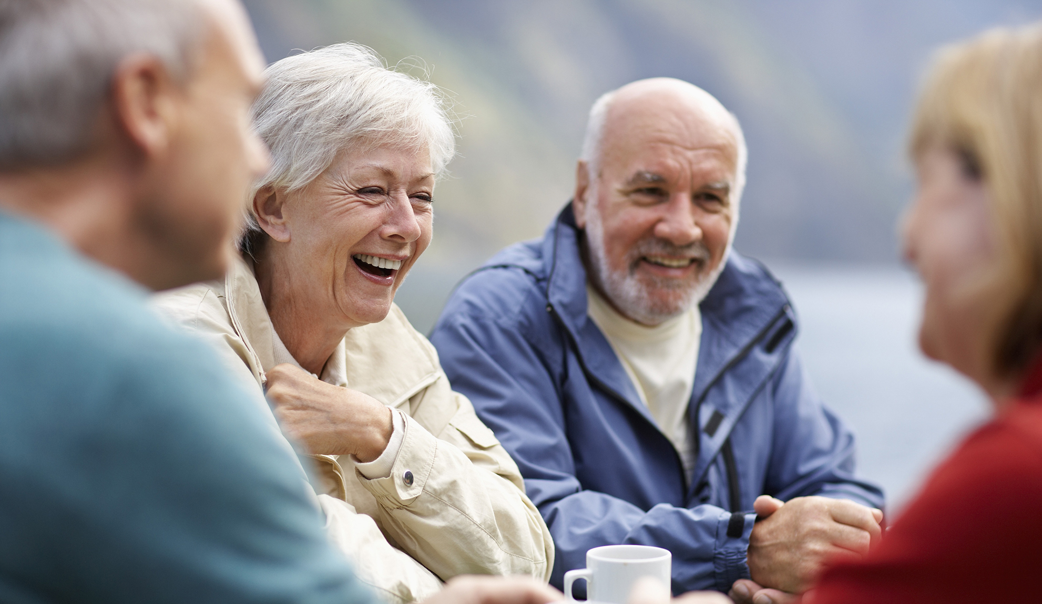
Information om årets deltagare

Slide 4
Hur många svarade?
Totalt svarade 29 626 personer på årets enkät för äldre inom särskilt boende, vilket är 43,4% av de tillfrågade.
I Ängelholm svarade 189 personer, vilket är 51,1% av de tillfrågade.
Notes:
De privata boendena är inkluderade i svarsfrekvensen.
Senaste undersökningen gjordes 2020. Vi kan tänka oss att flera av de som svarade då är inte med och har svarat den här gången. Ger olika resultat beroende på det.

Slide 5
Vilka var kommunens deltagare?

Slide 6
Hur bedömer deltagarna sin hälsa och rörlighet?
Hur bedömer du ditt allmänna hälsotillstånd?
Hur är din rörlighet inomhus?

Slide 7
Besväras deltagarna av ängslan/oro/ ångest eller av ensamhet ?
Har du besvär av ängslan, oro eller ångest?
Händer det att du besväras av ensamhet?

Slide 8
Resultatöversikt år 2022

Slide 9
Andel positiva svar
Resultaten som redovisas här är de sammanslagna andelarna positiva svar per fråga. De positiva svarsalternativen är vanligtvis två på varje fråga t. ex. ”Mycket bra” och ”Ganska bra”. För närmare redovisning av vilka svarsalternativ som klassas som positiva, se ”Tabellbilagan” som ligger under ”Tillhörande dokument och bilagor” under ”Resultat 2022” på: https://www.socialstyrelsen.se/statistik-och-data/oppna-jamforelser/socialtjanst/aldreomsorg/vad-tycker-de-aldre-om-aldreomsorgen/

Slide 10
Sammantagen nöjdhet

Slide 11
Hur nöjd eller missnöjd är du sammantaget med ditt äldreboende?
Positiva svar = Mycket nöjd eller Ganska nöjd Andel positiva svar i kommunen
Totalt
Män
Kvinnor
Svarande är den äldre själv eller
ihop med någon
Svarande är någon annan än den
äldre
Enskild regi
Offentlig regi

Slide 12
Kommunen jämfört med länet och riket

Slide 13
Boendemiljö Positiva svar = Ja Andel positiva svar i kommunen jämfört med länet och riket
Notes:
Trivselfråga – tackar ja till det man blir erbjuden och har sedan möjlighet att byta boende om önskemål om detta finns.
Gemensamhetsutrymmen och utomhus – renoveringsplanen och förändringar är på gång. Lite vakuum just nu som gör att vi inte storsatsar på de här frågorna.

Slide 14
Mat och måltidsmiljö Positiva svar = Mycket bra eller Ganska bra och Ja, alltid eller Oftast Andel positiva svar i kommunen jämfört med länet och riket
Hur brukar maten smaka?
Mycket bra / Ganska bra
Upplever du att måltiderna på ditt äldreboende är en trevlig stund på
dagen?
Ja, alltid / Oftast

Slide 15
Aktiviteter och möjlighet att komma utomhus Positiva svar = Mycket nöjd/bra eller Ganska nöjd/bra och Mer än tidigare eller Ingen skillnad mot tidigare Andel positiva svar i kommunen jämfört med länet och riket
Hur nöjd eller missnöjd är du med de aktiviteter som erbjuds på ditt äldreboende?
Mycket nöjd / Ganska nöjd
Är möjligheterna att komma utomhus
bra eller dåliga?
Mycket bra / Ganska bra
Hur ofta har du under coronapandemin varit utomhus jämfört med tidigare?
Mer än tidigare/Ingen skillnad mot tidigare

Slide 16
Hjälpens utförande Positiva svar = Ja, alltid eller Oftast Andel positiva svar i kommunen jämfört med länet och riket
Brukar personalen ha tillräckligt med tid
för att kunna utföra sitt arbete hos dig?
Ja, alltid / Oftast
Brukar personalen meddela dig i förväg om tillfälliga förändringar? T.ex. byte av personal, ändringar av olika aktiviteter etc.
Ja, alltid / Oftast
Brukar du kunna påverka vid vilka tider
du får hjälp? T.ex. tid för att
duscha/bada, gå och lägga dig etc.
Ja, alltid / Oftast
Notes:
Mittenfrågan om vi meddelar ändringar – ser att vi har en låg nöjdhet och ser över möjligheter att bli bättre

Slide 17
Bemötande Positiva svar = Ja, alltid eller Oftast Andel positiva svar i kommunen jämfört med länet och riket
Brukar personalen bemöta dig på ett
bra sätt?
Ja, alltid / Oftast
Brukar personalen ta hänsyn till dina
åsikter och önskemål om hur hjälpen
ska utföras?
Ja, alltid / Oftast
Notes:
Här känner vi oss nöjda och stolta.

Slide 18
Trygghet och förtroende Positiva svar = Mycket tryggt eller Ganska tryggt och Ja, för alla eller Ja, för flertalet Andel positiva svar i kommunen jämfört med länet och riket
Hur tryggt eller otryggt känns det att bo på ditt äldreboende?
Mycket tryggt / Ganska tryggt
Känner du förtroende för personalen
på ditt äldreboende?
Ja, för alla i personalen / Ja, för flertalet i personalen

Slide 19
Ensamhet Positiva svar = Nej och Mindre än tidigare eller Ingen skillnad mot tidigare Andel positiva svar i kommunen jämfört med länet och riket
Händer det att du besväras av
ensamhet?
Nej
I vilken utsträckning har du under coronapandemin besvärats av ensamhet jämfört med tidigare?
Mindre än tidigare/Ingen skillnad mot tidigare
Notes:
Känslan av ensamhet beror många gånger på att man inte har kvar nära och kära, make/maka är avliden, vänner finns inte längre kvar, barn och barnbarn bor inte nära eller har tid att komma och hälsa på. Andra medboende och personal kan inte ersätta den familjen.

Slide 20
Tillgänglighet Positiva svar = Mycket lätt eller Ganska lätt Andel positiva svar i kommunen jämfört med länet och riket
Hur lätt eller svårt är det att få träffa sjuksköterska vid behov?
Mycket lätt / Ganska lätt
Hur lätt eller svårt är det att få träffa
läkare vid behov?
Mycket lätt / Ganska lätt
Hur lätt eller svårt är det att få kontakt
med personalen på ditt äldreboende,
vid behov?
Mycket lätt / Ganska lätt

Slide 21
Hjälpen i sin helhet och synpunkter Positiva svar = Mycket nöjd eller Ganska nöjd och Ja Andel positiva svar i kommunen jämfört med länet och riket
Hur nöjd eller missnöjd är du
sammantaget med ditt äldreboende?
Mycket nöjd / Ganska nöjd
Vet du vart du ska vända dig om du vill framföra synpunkter eller klagomål på äldreboendet?
Ja
Notes:
Ständigt pågående arbete med att sprida information om vart man vänder sig med synpunkter och klagomål.

Slide 22
Kommunen – jämförelser mellan åren 2019, 2020 och 2022

Slide 23
Boende- och måltidsmiljö
Positiva svar = Ja, Mycket bra och Ganska bra samt Ja, alltid och Oftast
Andel positiva svar i kommunen – jämfört med tidigare år
Andel positiva svar i stadsdelen
Trivs du med ditt rum eller lägenhet?
Ja
Är det trivsamt i de gemensamma
utrymmena?
Ja
Hur brukar maten smaka?
Mycket bra / Ganska bra
Upplever du att måltiderna på ditt äldreboende är en trevlig stund på dagen?
Ja, alltid / Oftast

Slide 24
Aktiviteter och komma utomhus
Positiva svar = Mycket nöjd och Ganska nöjd samt Mycket bra och Ganska bra
Andel positiva svar i kommunen – jämfört med tidigare år
Andel positiva svar i stadsdelen
Hur nöjd eller missnöjd är du med de aktiviteter som erbjuds på ditt äldreboende?
Mycket nöjd / Ganska nöjd
Hur nöjd eller missnöjd är du med de aktiviteter som erbjuds på ditt äldreboende?
Mycket nöjd / Ganska nöjd
Är möjligheterna att komma utomhus
bra eller dåliga?
Mycket bra / Ganska bra
Är möjligheterna att komma utomhus
bra eller dåliga?
Mycket bra / Ganska bra

Slide 25
Hjälpens utförande
Positiva svar = Ja, alltid och Oftast Andel positiva svar i kommunen – jämfört med tidigare år
Brukar personalen ha tillräckligt med tid för att kunna utföra sitt arbete hos dig?
Ja, alltid / Oftast
Brukar personalen meddela dig i förväg om tillfälliga förändringar?
Ja, alltid / Oftast
Brukar du kunna påverka vid vilka tider du får hjälp?
Ja, alltid / Oftast

Slide 26
Bemötande
Positiva svar = Ja, alltid och Oftast Andel positiva svar i kommunen - jämfört med tidigare år
Brukar personalen bemöta dig på ett bra sätt?
Ja, alltid / Oftast
Brukar personalen ta hänsyn till dina åsikter och önskemål om hur hjälpen ska utföras?
Ja, alltid / Oftast

Slide 27
Trygghet, tillgänglighet och sammantagen nöjdhet
Positiva svar = Mycket tryggt/lätt/nöjd eller Ganska tryggt/lätt/nöjd och Ja, för alla eller Ja, för flertalet Andel positiva svar i kommunen – jämfört med tidigare år
Hur tryggt eller otryggt känns det att bo på ditt äldreboende?
Mycket tryggt / Ganska tryggt
Känner du förtroende för personalen på ditt äldreboende?
Ja, för alla / Ja, för flertalet
Hur lätt eller svårt är det att få kontakt med personal på boendet vid behov?
Mycket lätt / Ganska lätt
Hur nöjd eller missnöjd är du sammantaget med ditt äldreboende?
Mycket nöjd / Ganska nöjd

Slide 28
Om undersökningen

Slide 29
Om undersökningen ”Vad tycker de äldre om äldreomsorgen?” 2022
Syftet med undersökningen är att kartlägga de äldres uppfattning om sin äldreomsorg. Resultaten används för jämförelser och som underlag för utveckling och förbättring av omsorgen om de äldre. Personer, 65 år och äldre, som den 30 september 2021 hade hemtjänst eller bodde på särskilt boende har fått möjlighet att besvara en enkät. Personer som enbart hade hemtjänstinsatser i form av matdistribution och/eller trygghetslarm eller som enbart hade beslut om korttidsboende ingick inte i undersökningen.

Slide 30
Mer om undersökningen ”Vad tycker de äldre om äldreomsorgen?” 2022
Undersökningen genomfördes från mitten av januari och sista svarsdag var den 20 mars 2022.
Socialstyrelsen ansvarar för redovisningen av data och de analyser som finns i rapporter och presentationsmaterial. Institutet för kvalitetsindikatorer AB har genomfört datainsamlingen på uppdrag av Socialstyrelsen.
På www.socialstyrelsen.se finns mer att läsa om de nationella resultaten. Resultat finns också redovisade, i Excelfiler samt i ett webbverktyg, per län och stadsdel/kommun samt för verksamheter med minst 7 svarande.

Slide 31
Mer information finns på:
www.socialstyrelsen.se

